Slide 1
Открытое занятие по теме
«Роспись дымковских игрушек»
Образовательное объединение «Истоки» 1 год обучения
29.10.2024г в 15.00

Slide 2
Цель занятия: Познакомиться со старинным промыслом России Дымковской игрушки.
Задачи: научиться выполнять элементы росписи дымковской игрушки.
Выполнить практическую работу по теме занятия.

Slide 3
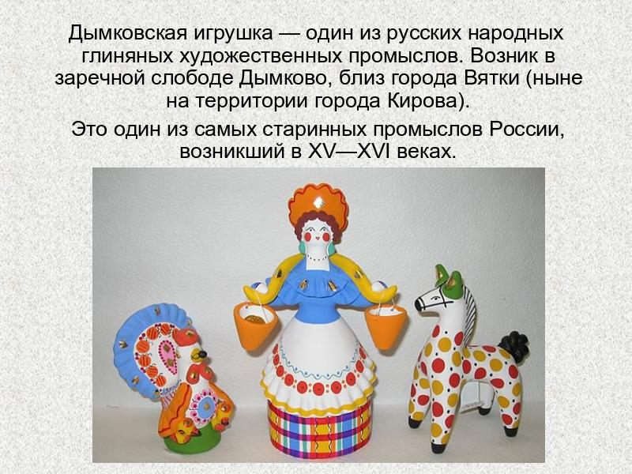

Slide 4
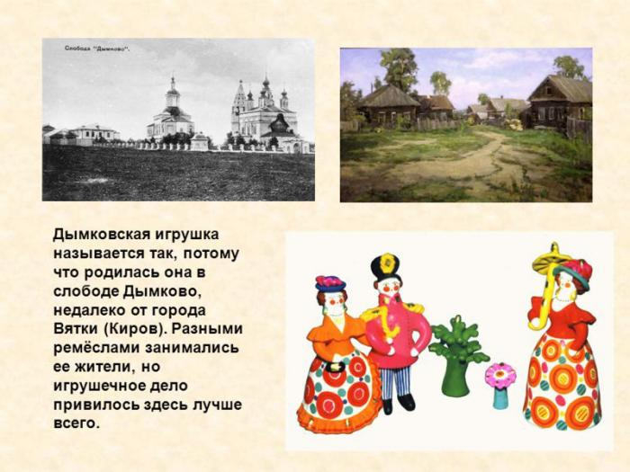
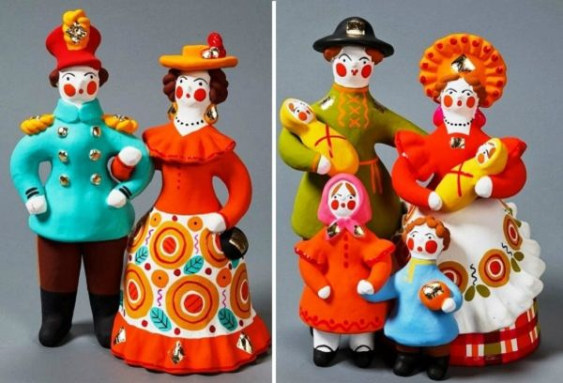

Slide 5
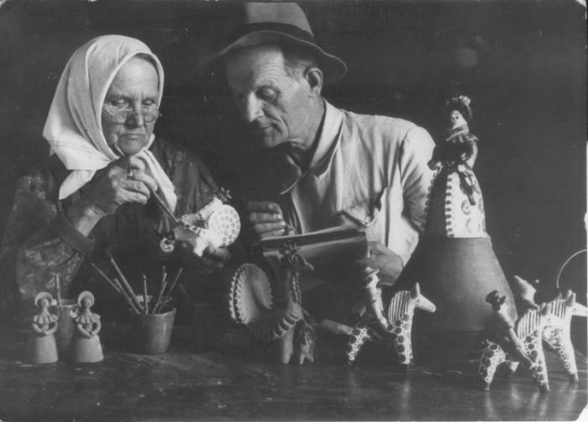
Мастер Е. А. Кошкина и художник А. Деньшин

Slide 6
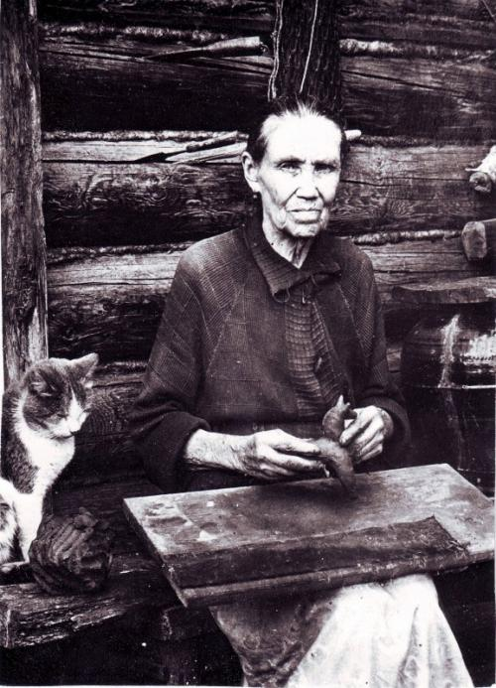
Мезрина Анна Афанасьевна
– мастерица дымковской игрушки

Slide 7
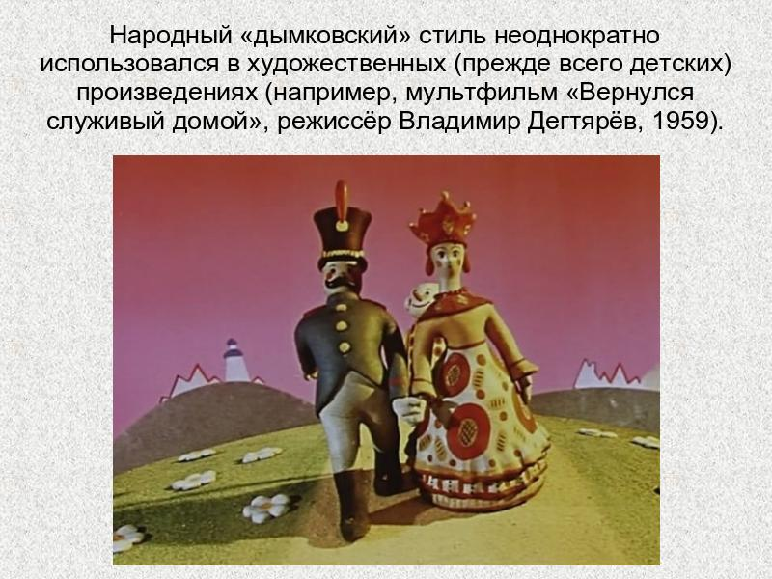

Slide 8
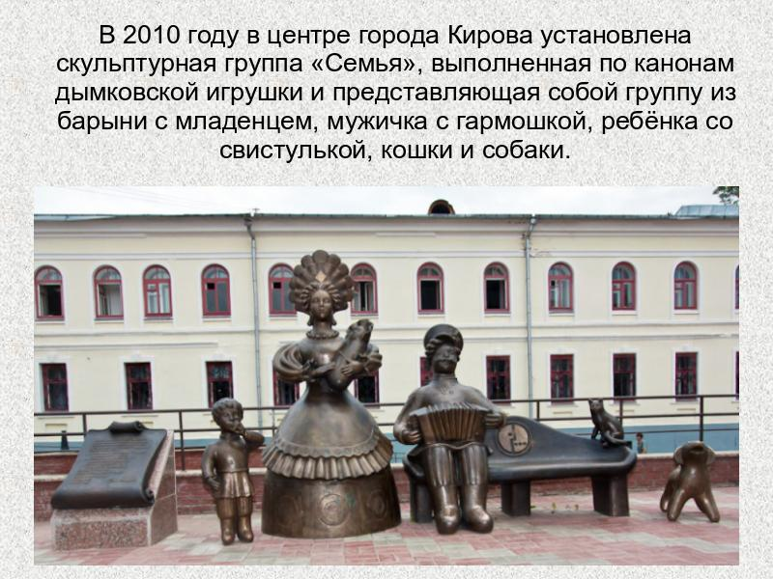

Slide 9
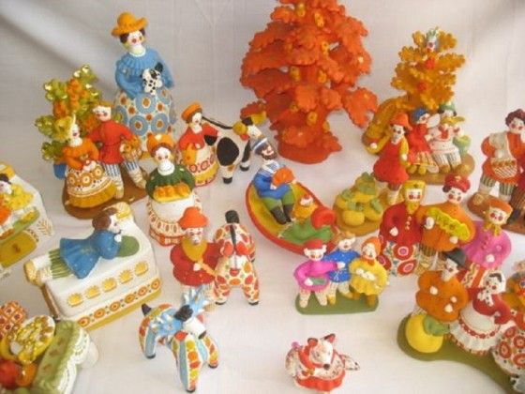
ВИДЫ ДЫМКОВСКОЙ ИГРУШКИ

Slide 10
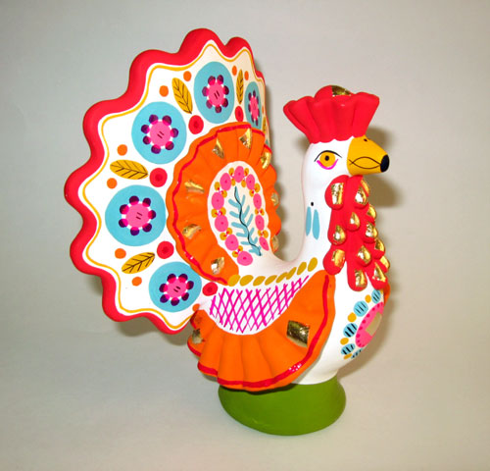
СРЕДИ САМЫХ ПОПУЛЯРНЫХ ОБРАЗОВ, КОТОРЫЕ «ОБЫГРАНЫ» В ДЫМКОВСКОЙ ИГРУШКЕ, ЕСТЬ СЛЕДУЮЩИЕ:

Slide 11
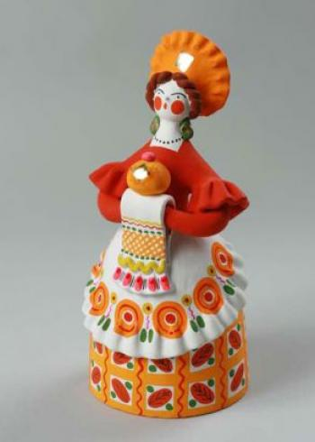

Slide 12
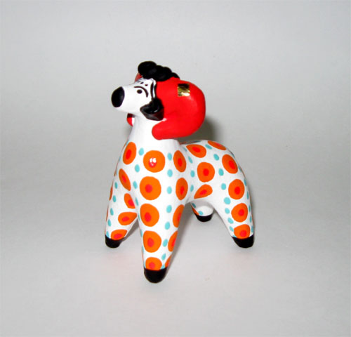

Slide 13
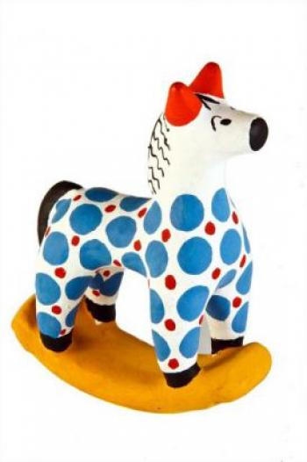

Slide 14
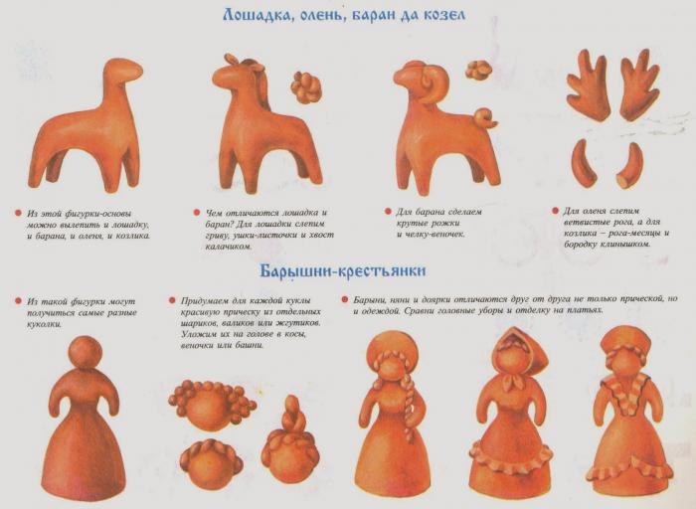
ТЕХНОЛОГИЯ ИЗГОТОВЛЕНИЯ

Slide 15
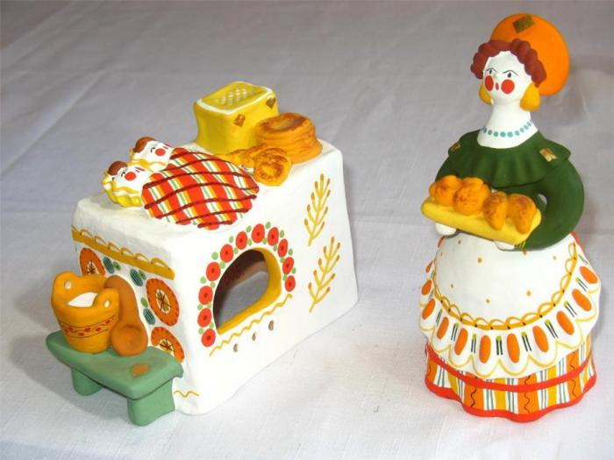
РОСПИСЬ ДЫМКОВСКОЙ ИГРУШКИ

Slide 16
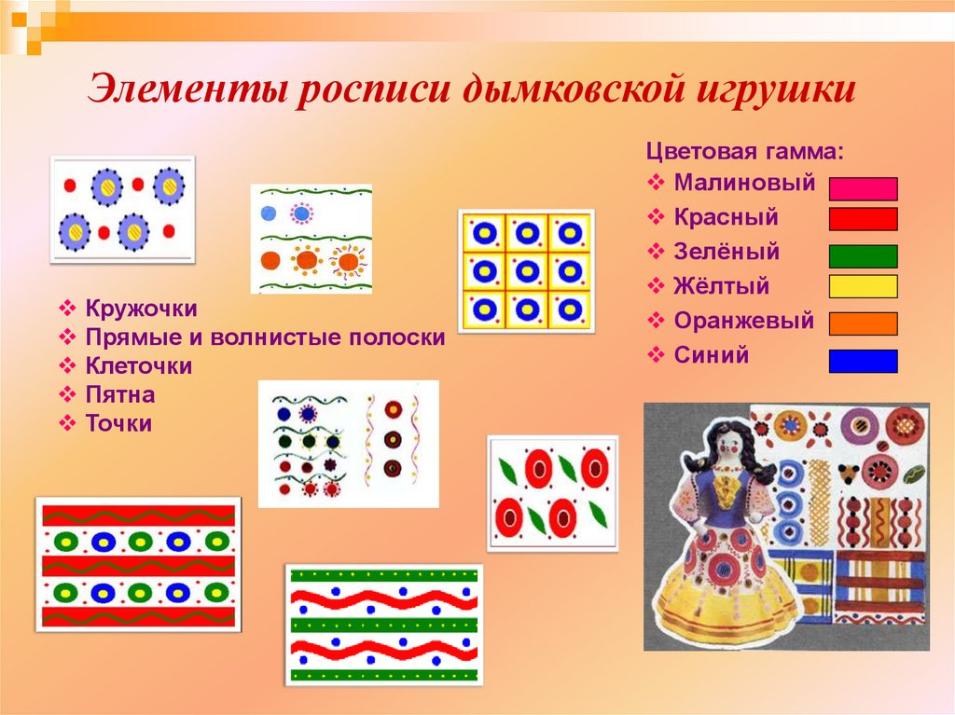

Slide 17
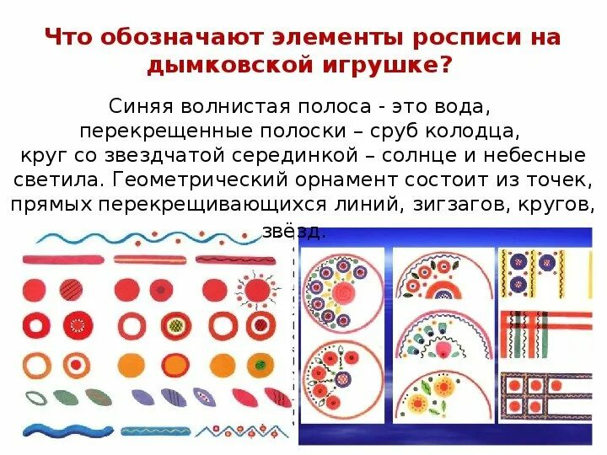

Slide 18
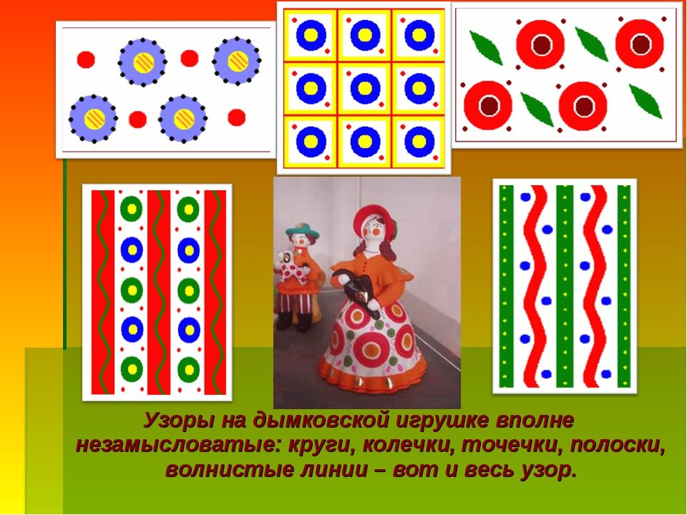

Slide 19
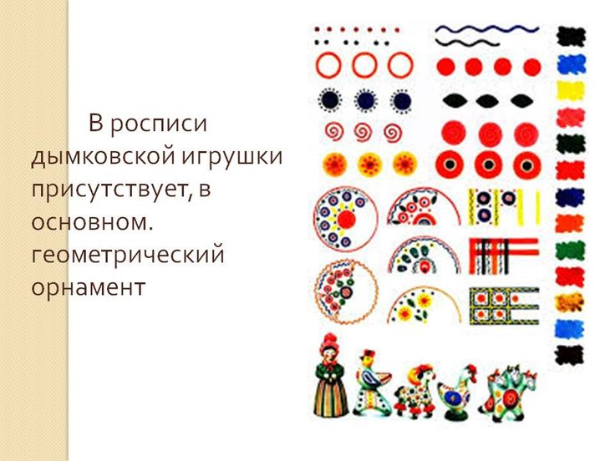

Slide 20
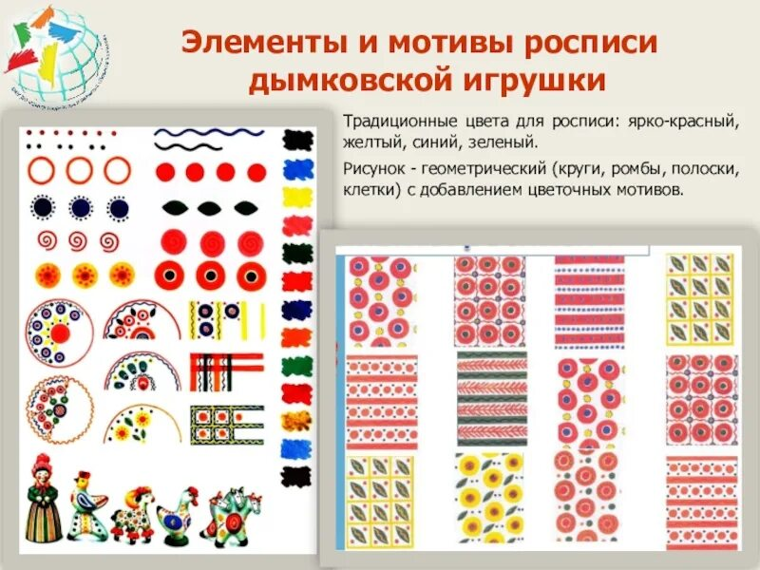

Slide 21
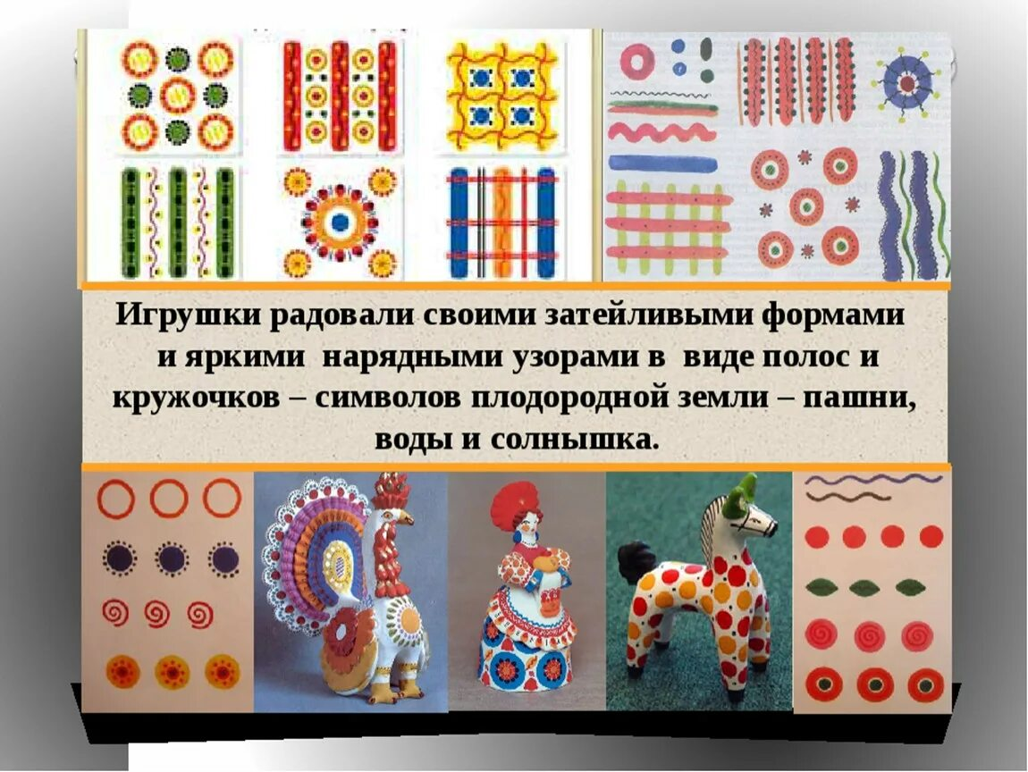

Slide 22
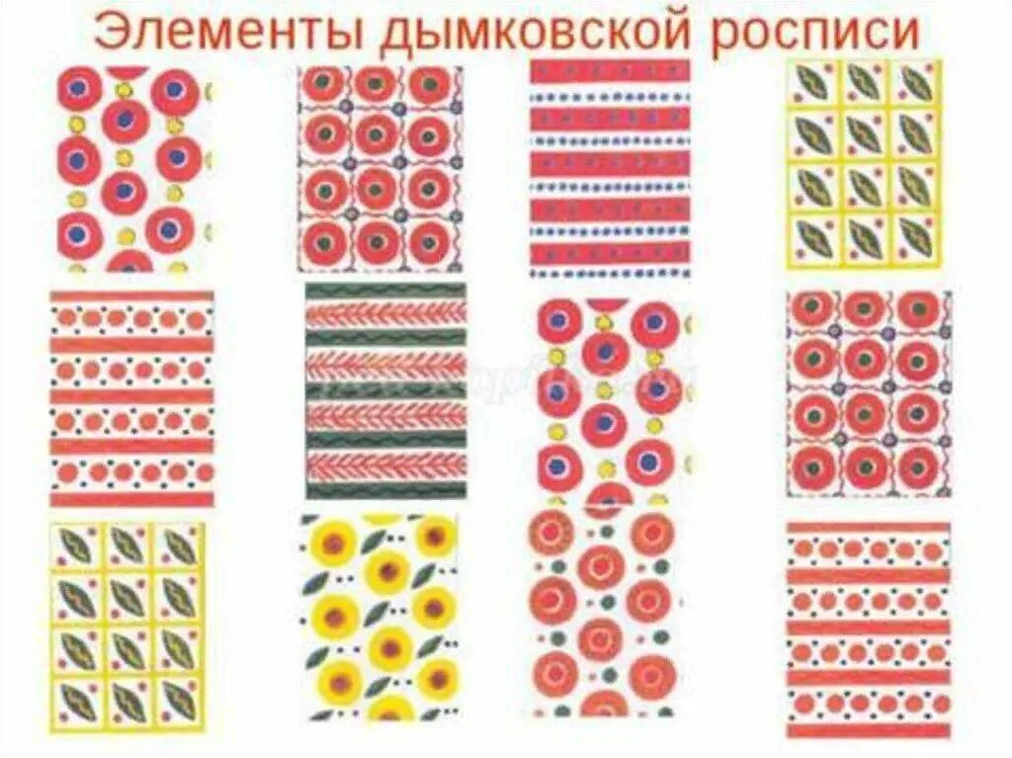

Slide 23
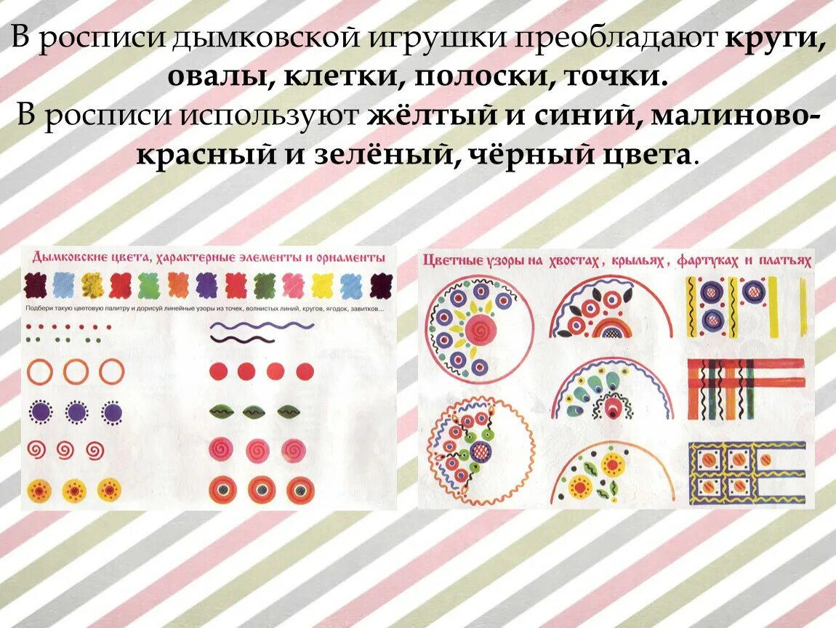

Slide 24
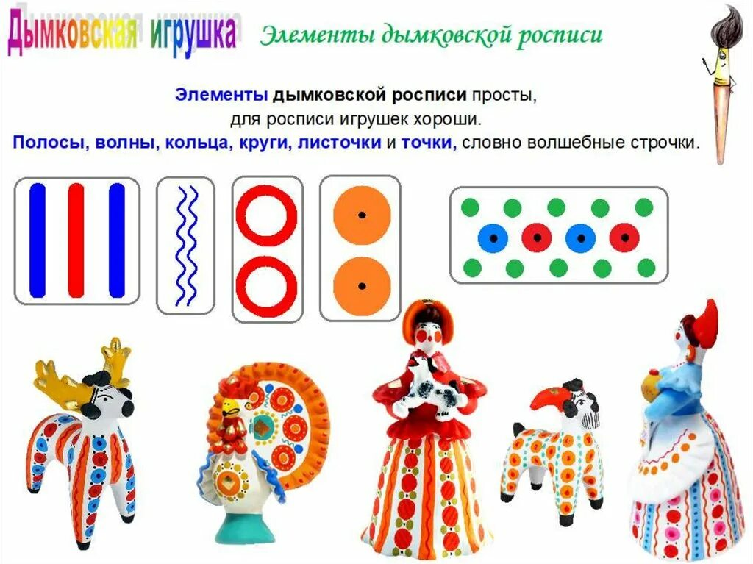

Slide 25
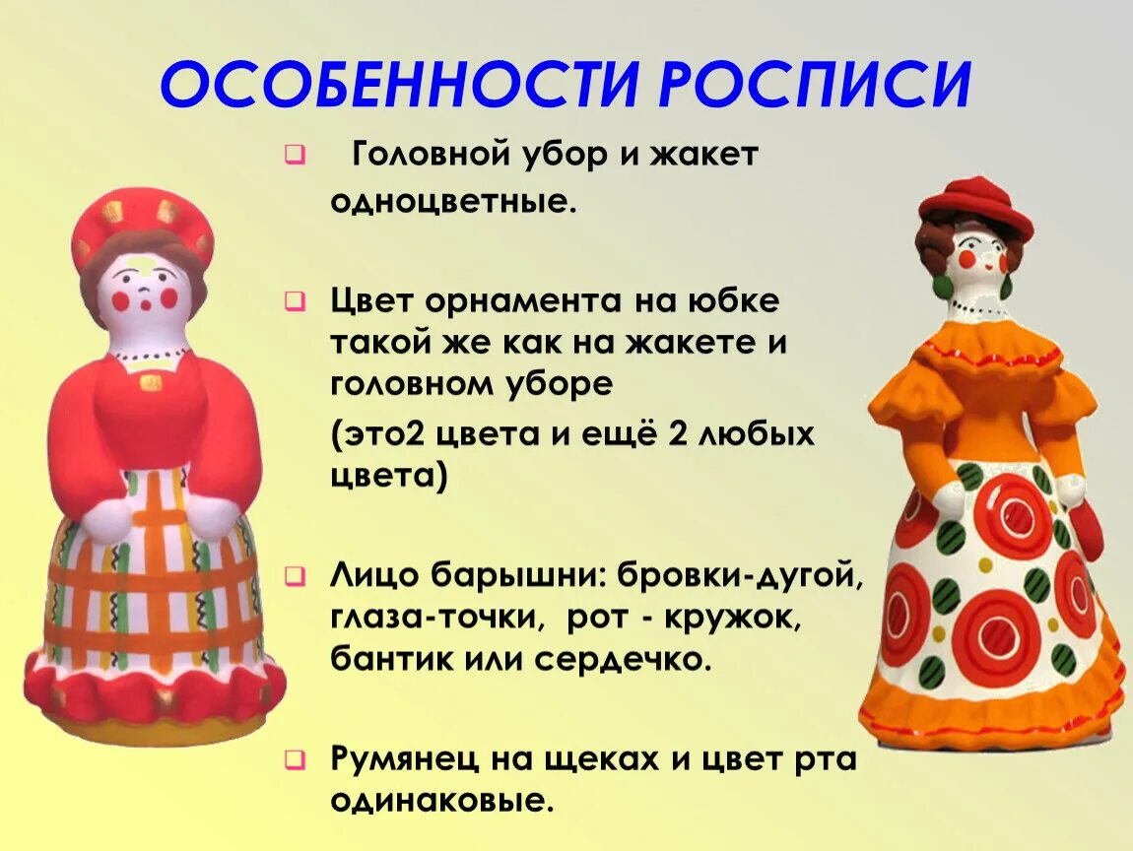

Slide 26
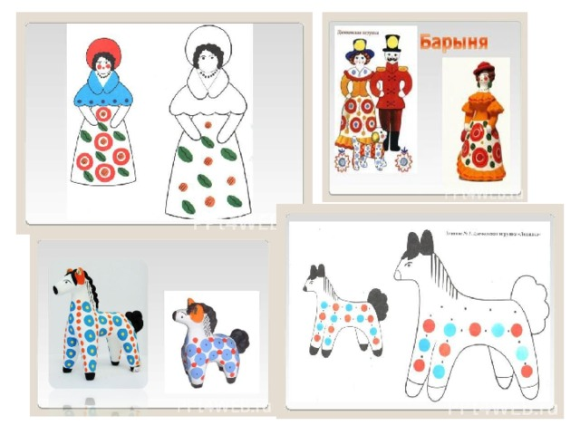

Slide 27
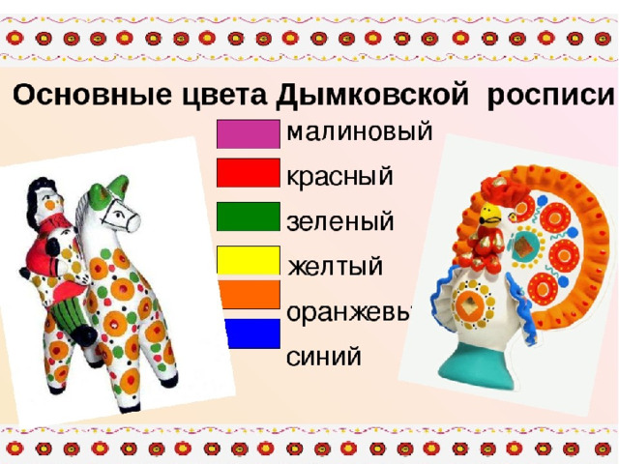

Slide 28
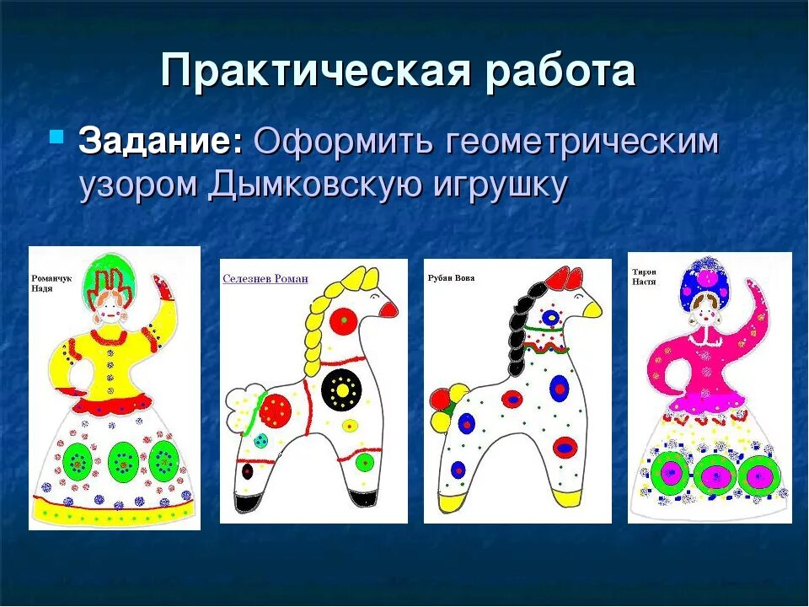

Slide 29
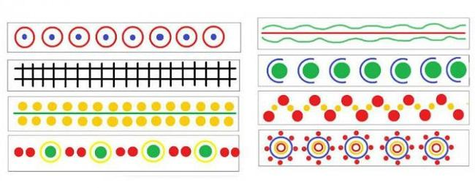

Slide 30
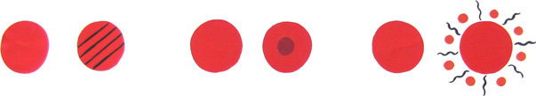



Slide 31
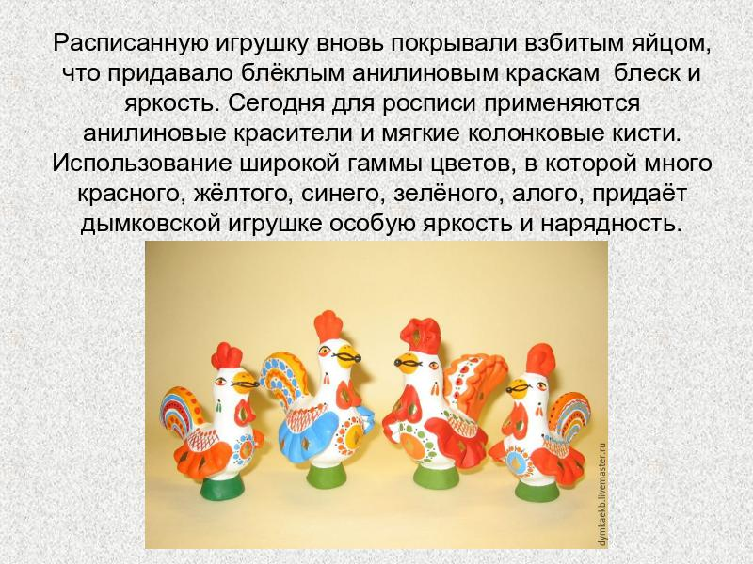

Slide 32
Спасибо
за
внимание!

